Slide 1
View

Slide 2
Agenda
O que é uma view
Onde usar?
Prática

Slide 3
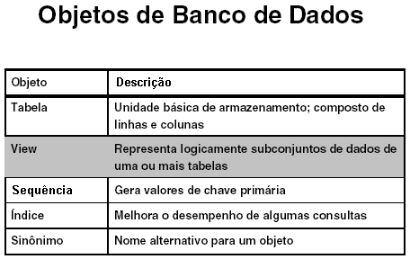
View

Slide 4
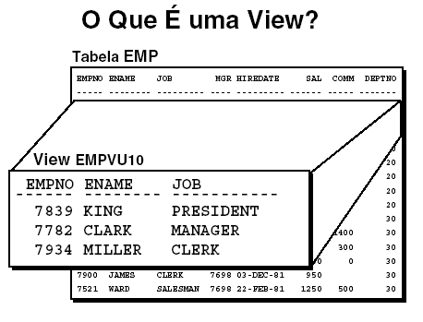
View
É uma tabela lógica baseada em uma outra tabela ou uma outra view.

Slide 5
View
Uma view não contém não contém dados próprios mas é como uma janela através da qual os dados das tabelas podem ser vistos ou alterados
As tabelas nas quais uma view é baseada são chamadas tabelas-base
Uma view é armazenada como uma instrução SELECT no dicionário de dados

Slide 6
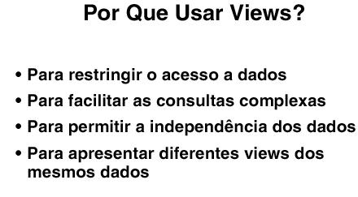
View

Slide 7
Vantagens da View
Restringem o acesso a dados porque uma view pode exibir colunas seletivas a partir de uma ou mais tabelas
Permitem exibir que usuários façam consultas simples para recuperar resultados de consultas complexas
Pode ser usada para recuperar dados de várias tabelas em uma única instrução SQL

Slide 8
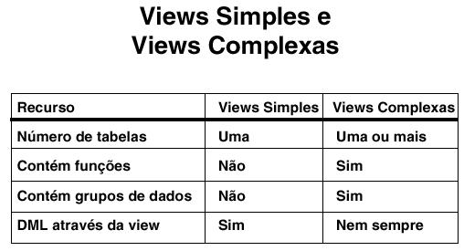
Tipos de Views

Slide 9
View Simples
Exibe dados a partir de somente uma tabela
Não contém função de grupo e/ou grupos de dados
Em algumas situações permite executar-se DML sobre ela

Slide 10
View Complexa
Exibe dados a partir de várias tabelas
Contém função ou grupo de dados em seu contexto
Nem sempre permite executar DML sobre as tabelas envolvidas na view

Slide 11
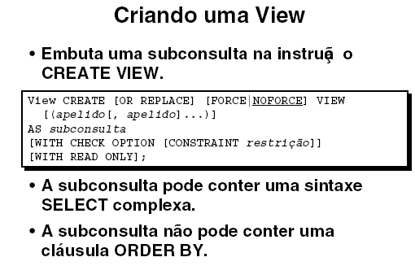
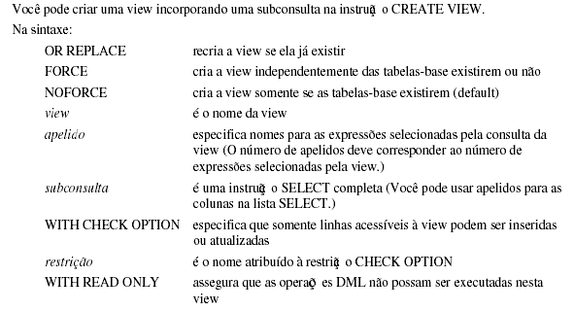
Sintaxe View

Slide 12
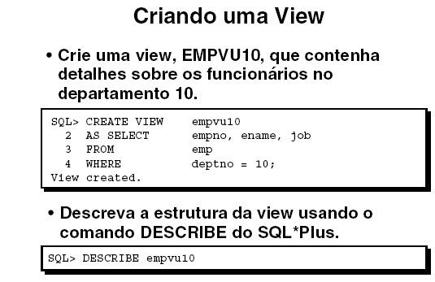
Exemplo View

Slide 13
View
Crie uma view que não exiba os salários dos funcionários, além de selecionar apenas cargos de gestores (Presidente, Diretor e Gerente).
CREATE OR REPLACE VIEW V_EMPREGADO AS
SELECT CD_FUNC, NM_FUNC, NM_CARGO, CD_DEPTO
FROM LOC_FUNCIONARIO WHERE NM_CARGO NOT LIKE '%Presidente%'
AND NM_CARGO NOT LIKE '%Diretor%' AND NM_CARGO NOT LIKE '%Gerente%';
Recuperando dados da view
select * from v_empregado;
Consultando a view no dicionário de dados (visão user_views)
desc user_views;

Slide 14
View
Retome a View, mas agora também mostre o nome do departamento no qual o gestor trabalha, porém use a View anterior e, a partir dela, crie uma nova view.
-- Criando somente a query, para ver se “funciona”
select CD_FUNC, NM_FUNC, NM_CARGO, v.CD_DEPTO, nm_depto
from v_empregado v, loc_depto d
where v.cd_depto = d.cd_depto;
-- Agora criando a Visão
CREATE OR REPLACE VIEW V_EMPREGADO_2 AS
select CD_FUNC, NM_FUNC, NM_CARGO, v.CD_DEPTO, nm_depto
from v_empregado v, loc_depto d
where v.cd_depto = d.cd_depto;
Recuperando dados da view
select * from v_empregado_2;
Consultando a view no dicionário de dados (visão user_views)
desc user_views;

Slide 15
Regras importantes View
A subconsulta que define uma view pode conter sintaxe SELECT complexa, composta por junções, funções de grupo e subconsultas
Não é recomendável utilizar a cláusula ORDER BY dentro de uma view. Essa cláusula deve ser especificada quando se recuperar dados pela view
Pode-se usar a cláusula OR REPLACE da view sem precisar eliminá-la sem perder os privilégios anteriormente concedidos

Slide 16
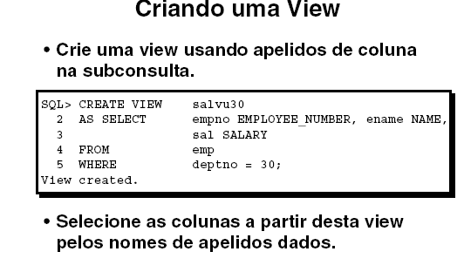
View com apelido de coluna

Slide 17
Apelidos em colunas em uma View
Pode-se controlar nome de coluna complexas ou que não seja identificada pelo usuário final
Coluna de cálculos, pertencentes a funções de grupo podem conter um nome significativo
Garante segurança e facilidade no acesso às informações

Slide 18
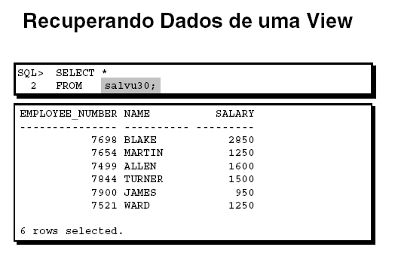
View

Slide 19
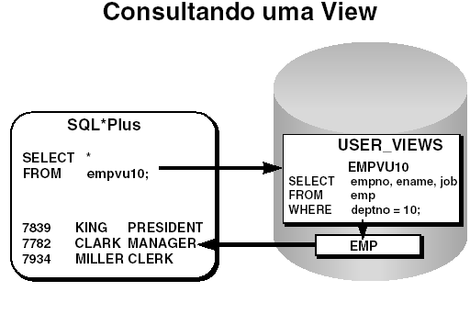
Consultando uma View

Slide 20
Passos na execuçã de uma View
O Oracle Server recupera a definição da view na visão USER_VIEWS
Verifica os privilégios de acesso para as tabelas-base da view
Converte a consulta da view em uma operação equivalente nas tabelas-base subjacentes. Os dados são recuperados a partir das tabelas-base

Slide 21
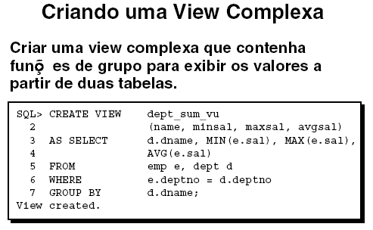
View Complexa

Slide 22
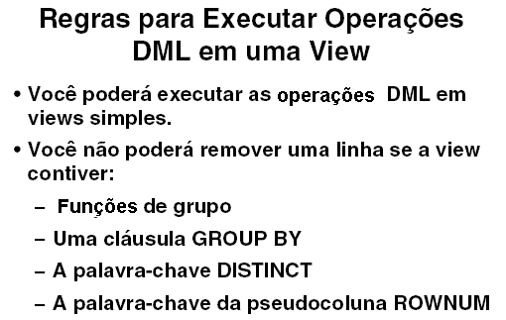
Regras Importantes View

Slide 23
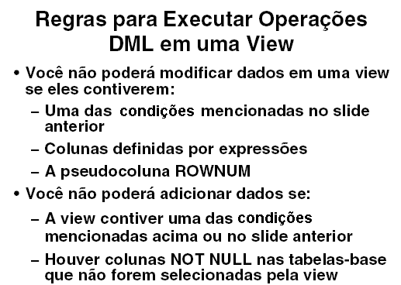
View

Slide 24
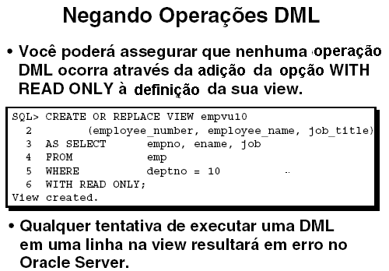
Negando operações DML em View

Slide 25
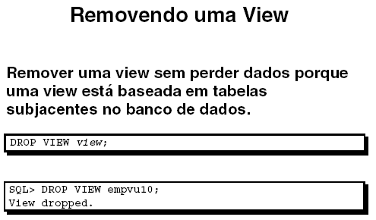
View

Slide 26
Autor: Prof. Jorge Surian
jorge.surian@gmail.com

